Slide 1

TRƯỜNG MẦM NON YÊN HOÀ
LĨNH VỰC PHÁT TRIỂN NHẬN THỨC
Đề tài: NB: Hoa đồng tiền, hoa đào
Lứa tuổi: Trẻ 18-24 tháng
Thời gian: 12phút
Người thực hiện: Nguyễn Thị Hợp

Slide 2

1. Ổn định tổ chức
Trò chơi: Hái hoa

Slide 3
2. Nội dung: NB: Hoa đồng tiền, Hoa đào
2.1. HĐ1: Nhận Biết Hoa đồng tiền

Slide 4
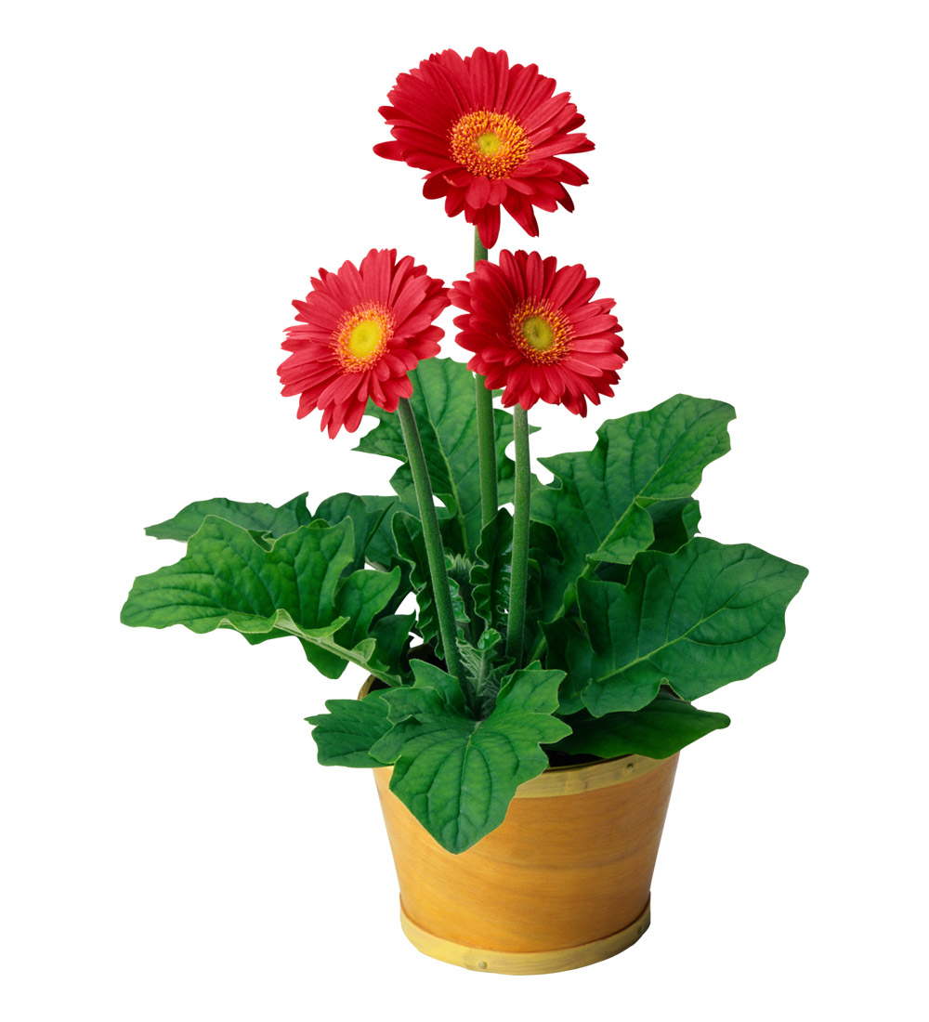

Slide 5
2. Nội dung: NB: Hoa đồng tiền, Hoa đào
2.2. HĐ2: Nhận Biết Hoa đào

Slide 6
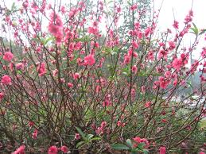

Slide 7
2.3: Trò chơi: Chọn tranh theo hiệu lệnh

Slide 9

Kết thúc:
Chúc các cô và các bé
mạnh khỏe!

